Slide 1
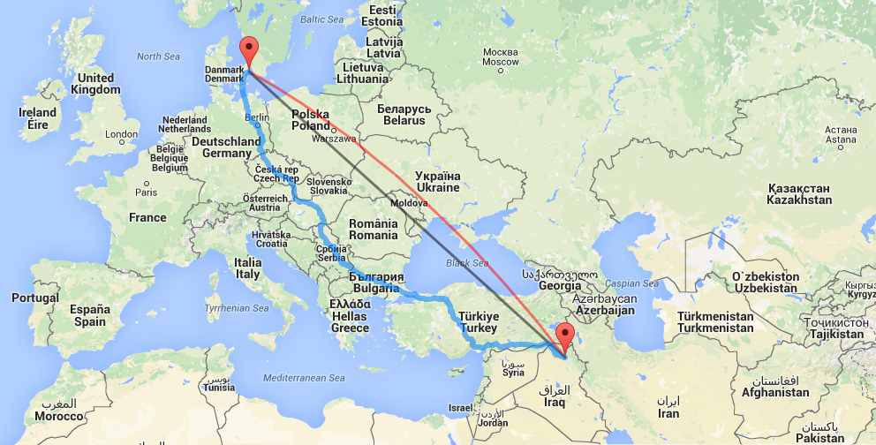
Notes:
Det er ca. 3.200 km i fugleflugt og godt og vel 4.500 km i bil.

Slide 2
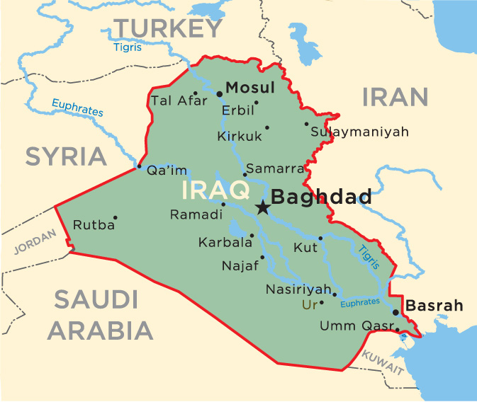
Notes:
For præcis en uge siden kom jeg hjem efter at have tilbragt et par uger i Erbil og Duhok (som er en del af det kurdiske selvstyre i Nordirak), og jeg vil med afsæt i den tur forsøge at give et indblik i hvad det er for en kontekst vi arbejder i og komme med nogle helt konkrete eksempler på, hvad vi Dansk Flygtningehjælp laver i Irak. Jeg vil særligt fokusere på området omkring Erbil, som ligesom er ”hovedstaden” i det kurdiske selvstyre, og så området omkring Mosul, som var Iraks andenstørste by (efter Baghdad) og blev indtaget af Islamisk Stat i juni 2014, hvilket har drevet mange mennesker på flugt.

Slide 3
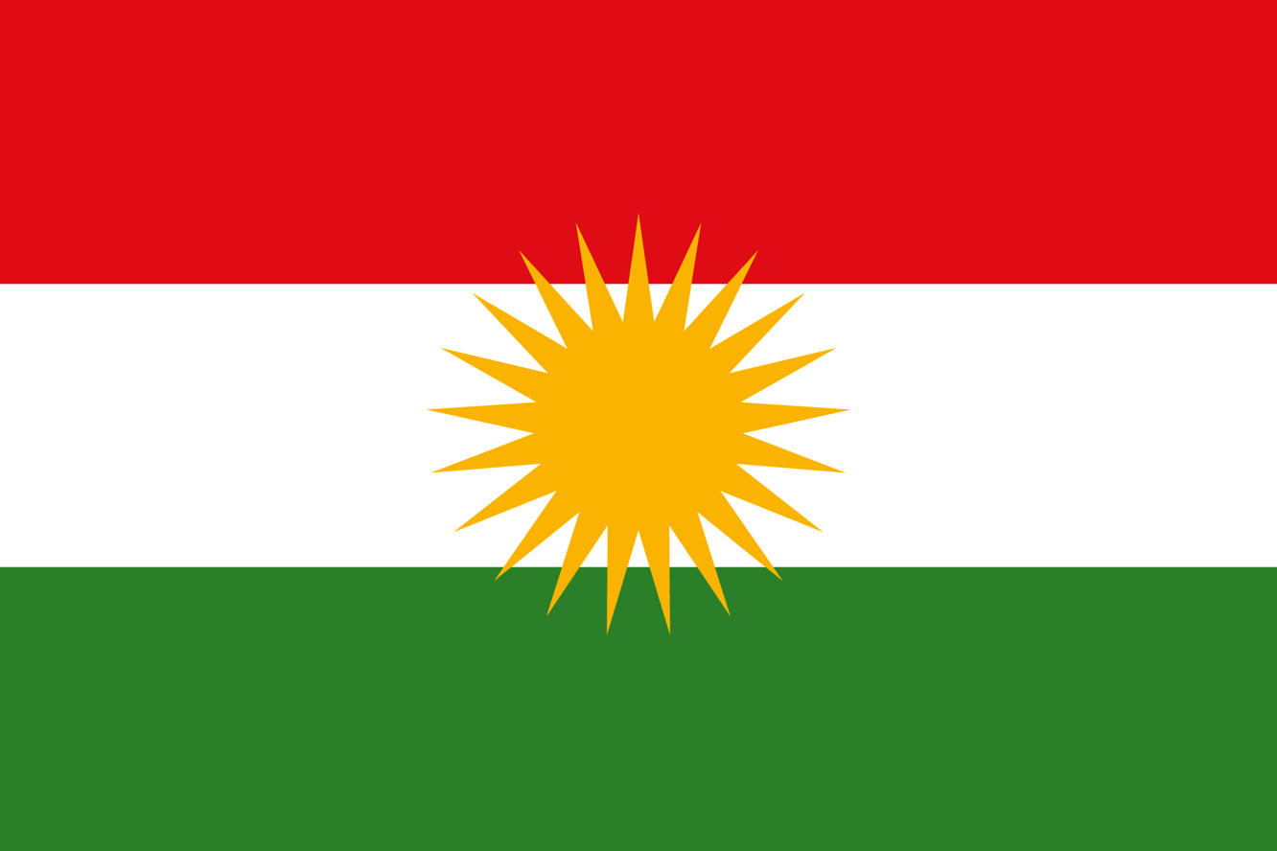
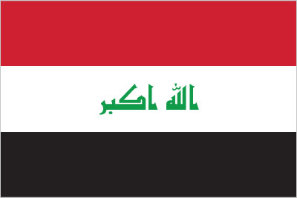
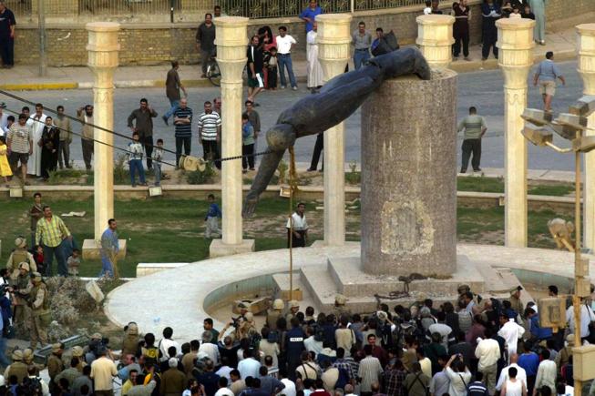
Irak – kort fortalt
Befolkningsstørrelse: 37,056,169 (2015 est.)
Størrelse: 438,317 km²
Etnisk sammensætning: Arab 75%-80%, Kurdisk 15%-20%, øvrige 5% Religion: Islam = 95%-99% (Shia 60%-65%, Sunni 32%-37%)
Økonomi: BNP per indbygger = ca. $14.600
Politik:
1968-2003: Det ”pan-arabiske” Baath & Saddam
2003-2006: Interim og kortlivede regeringer
2006-2014: Al-Maliki regering
2014- : Al-Abadi
Kilde: “CIA Factbook”
Notes:
Ifølge de seneste tal, jeg har fundet frem til, så har Irak en befolkning på ca. 37 mio. mennesker (det er omtrent ligeså mange mennesker som i Polen) og landareal svarende ca. til Sverige.
Den etniske sammensætning består af 75%-80% arabere og 15%-20% kurdere, hvilket igennem Iraks historie har været en væsentlig årsag konflikt, særligt i kombination med den religiøse sammensætning, hvor ca. 60%-65% er Shia muslimer og mellem 32%-37% er Sunni. Iraks BNP per indbygger – som er en grov indikator for det gennemsnitlige indkomstniveau blandt befolkningen, der så kan sammenlignes med andre landes befolkninger – er på ca. $14.600, hvilket betyder at den gennemsnitlige Iraker faktisk er lidt mere velhavende end den gennemsnitlige kineser, serber eller en sydafrikaner ifølge 2014-tal.
Saddam Hussein blev væltet af pinden i 2003 efter militær indgriben. Han stod i spidsen for det såkaldte Baath parti, der havde siddet tungt på magten i Irak siden slutningen af 60’erne. Siden fulgte et par tumultariske år med interim og kortlivede regeringer indtil Al-Maliki kom blev premierminister i 2006. Her blev han siddende indtil sidste år, 2014, hvor han så blev tvunget af efter et massivt både internt og eksternt pres. Al-Maliki er Shia muslim ligesom lidt over halvdelen af den irakiske befolkning og hans regeringstid blev desværre også præget af en udtalt favorisering af Shia-muslimske interesser, befolkningsgrupper osv. og det har været en medvirkende faktor til det morads, vi ser nu.

Slide 4
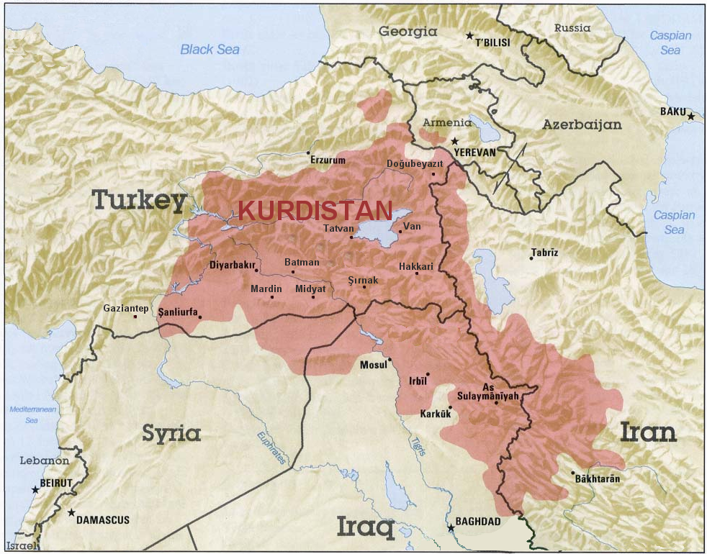
Kilde: “OrientalReview.org”
Notes:
Kurdistan er en region i grænselandet mellem Tyrkiet, Irak og Iran, samt et lille hjørne af Syrien og Armenien.
Kurdistan i Irak udgør et selvstyre med en befolkning på omkring 8-10 millioner mennesker. Området er hovedsageligt beboet af kurdere, men også af andre folkeslag.
Samtidig er Kurdistan i Irak også en formel føderal del af landet Irak, som jo altså styres af en national regering med base i Baghdad.
Grundet dets historie – og særligt på grund af den hårdhændede behandling, som kurderne fik under Saddam Hussein – er det stadig store spændinger mellem det kurdiske selvstyre og så centralregeringen i Baghdad, ligesom de etniske spændinger mellem kurder og særligt Sunni-arabere fortsat er en kilde til konflikt og interne stridigheder, som jeg også vender lidt tilbage til.

Slide 5
Humanitært overblik
8,6 mio. mennesker har brug for humanitær hjælp
3,2 mio. Irakere er internt fordrevne
+250,000 Syriske flygtninge har søgt tilflugt i Irak
Kilde: IOM/UNOCHA, august 2015
Notes:
Den humanitære situation har set en voldsom forværring siden Juni sidste år, hvor det for alvor stak af, da Islamisk Stat (IS) sammen med andre væbnede grupper angreb og overtog byen Mosul, som altså er Iraks næstestørste by. Islamisk Stats fremgang har drevet millioner af mennesker på flugt, både fra nabolandet Syrien men også antallet af internt fordrevne irakere eksploderede, hvor folk særligt flygtede fra de større byer som Mosul og Ramadi.
FN vurderer at mere end 8,5 millioner mennesker har brug for humanitær hjælp i Irak lige nu. Over 3 millioner irakere er internt fordrevet – altså flygtet fra en del af landet til en anden – og oveni dette er der mere end en kvart million syriske flygtninge, som også har søgt tilflugt i Irak.
250,000 syriske flygtninge er faktisk ikke voldsomt mange sammenlignet med Syriens øvrige nabolande såsom Jordan og Tyrkiet, men det vidner nok mest om, at Irak – og i særdeleshed rejsen igennem farlige, IS-kontrollerede områder - ikke er noget attraktivt alternativ til det, syrerne flygter fra i deres hjemland.
Beskyttelse: Fra vold og overgreb – særligt kvinder og børn er udsatte. Rådgivning og juridisk vejledning ift. hvad man som internt fordrevet eller flygtninge kan få af hjælp, når man har revet teltpælene op og flygtet til et nyt sted. Chikanering og udnyttelse af politiet og andre i en magtposition. Psykosocial support og psykologhjælp til at bearbejde og håndtere traumatiske oplevelser.
WASH: Store grupper af mennesker har søgt tilflugt til områder, hvis infrastruktur ikke er gearet til at kunne sørge for der er nok vand, toiletter og sanitære faciliteter til så mange mennesker. De ekstreme temperaturer, som rammer Irak om sommeren, gør selvsagt kun behovet for vand større. Eksempelvis i de kurdiske områder, hvor op mod en fjerdedel af befolkningen er internt fordrevne eller syriske flygtninge – og det er jo vel at mærke rent befolkningstilvækst.
Sundhed: Mere eller mindre det samme. Sundhedssystemet var i forvejen ikke verdensklasse, og nu er der mange steder bare endnu mere efterspørgsel og underbemanding på hospitaler, klinikker osv. Samtidig koster det typisk penge og langt fra alle, der er på flugt, har penge til at betale for selv de mest nødvendige sundhedsydelser.

Slide 6
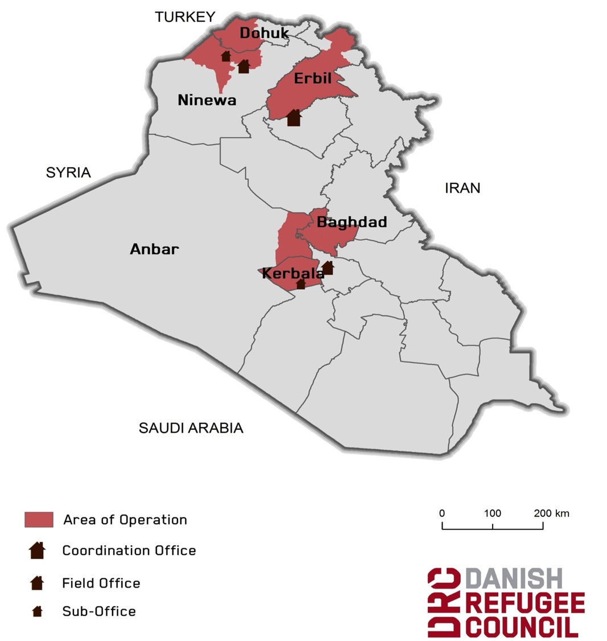
DRC i Irak:
5 kontorer (Erbil, Duhok, Zakho, Baghdad & Kerbala).
Ca. 40 internationalt ansatte og +300 nationalt ansatte.
Målrettet nødhjælp til både flygtninge og IDPs.
Fokus: akut nødhjælp (”emergency”), beskyttelse, indkomstskabende aktiviteter, vand og sanitet, tag over hovedet og drive lejrene.
Arbejde både i og udenfor lejre.

Slide 7
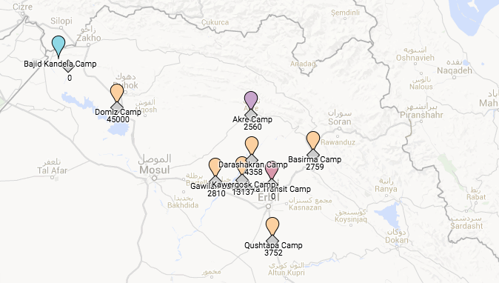
Dansk Flygtningehjælp i Irak
Notes:
Dette er en oversigt over alle de større lejre for flygtninge i det nordlige Irak. Dem med gult er dem, som huser syriske flygtninge, hvilket er den primære flygtningegruppe i Irak. Disse lejre ”drives” formelt set af de kurdiske myndigheder, primært ”Erbil Refugee Council”, men de er dybt afhængige af FN og de store NGO’er til rent faktisk at få lejrene til at fungere bare nogenlunde. I løbet af mit besøg besøgte jeg to lejre, hvor Dansk Flygtningehjælp arbejder: Qushtapa og Domiz.

Slide 8
Besøg i Qushtapa flygtningelejr
Opført i 2013
Oprindeligt tænkt som en midlertidig lejr men er ved at blive gjort ”permanent”.
Omkring 6,500 indbyggere (alle syriske flygtninge)
Hvad laver DRC?
Koordinerer og administrer
Bygger bedre og mere robuste boliger.
Forbedrer adgangen til vand og de sanitære forhold
Uddeling af fødevare og nødhjælpspakker
”Cash for work”

Slide 9
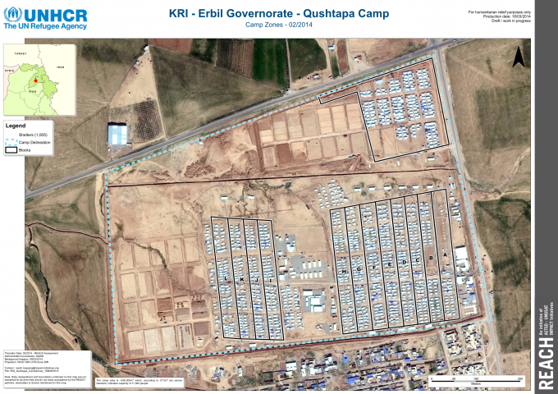
Dansk Flygtningehjælp i Irak

Slide 10
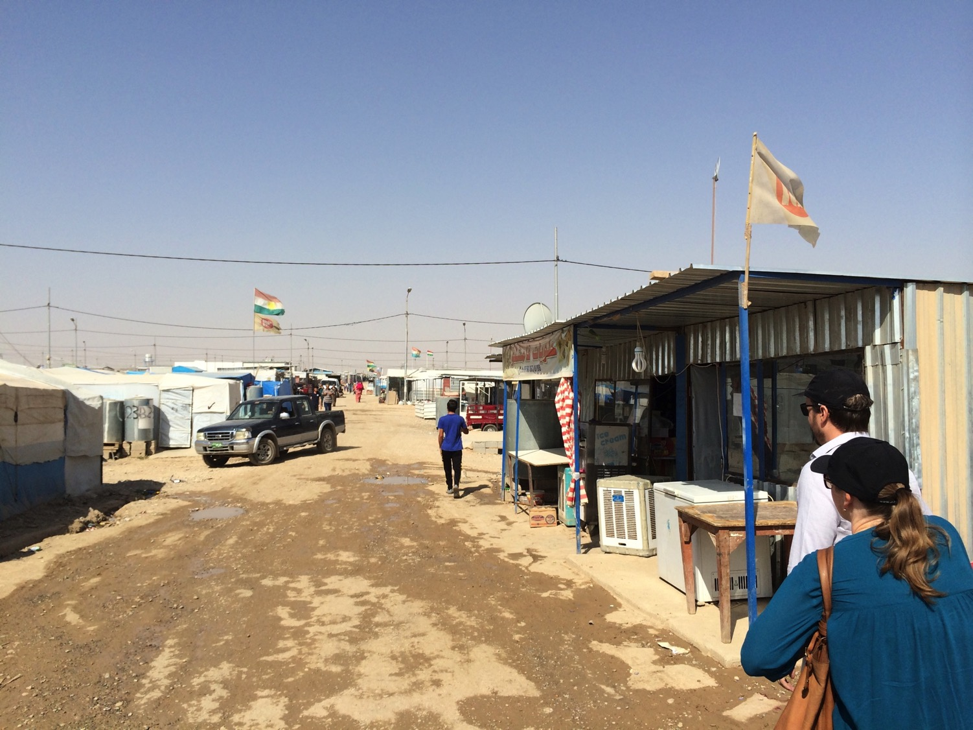
Dansk Flygtningehjælp i Irak

Slide 11
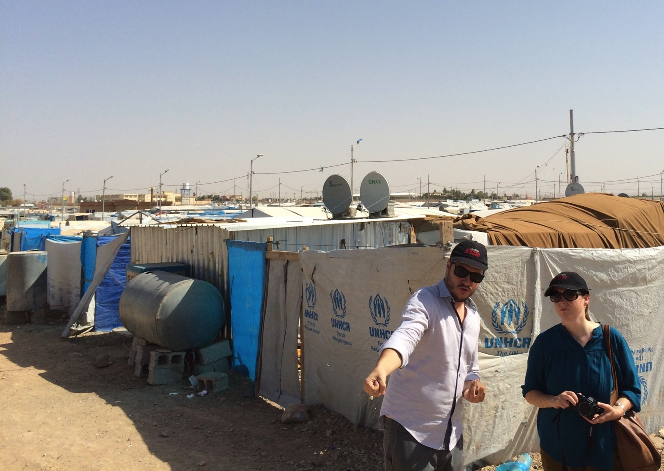
Dansk Flygtningehjælp i Irak

Slide 12
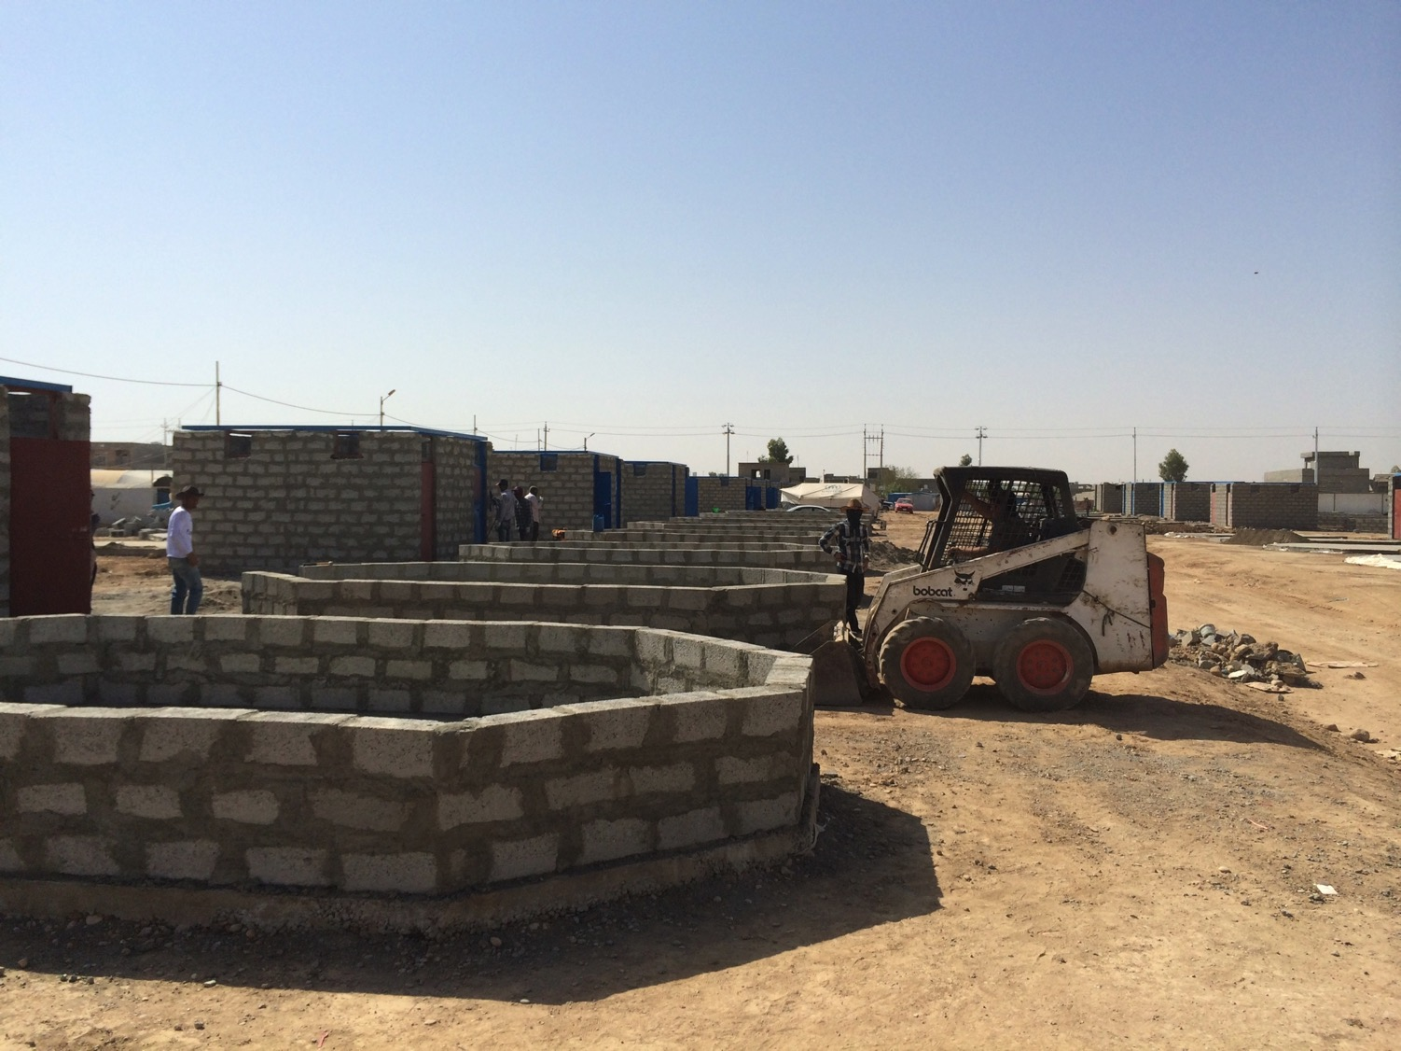
Dansk Flygtningehjælp i Irak

Slide 13
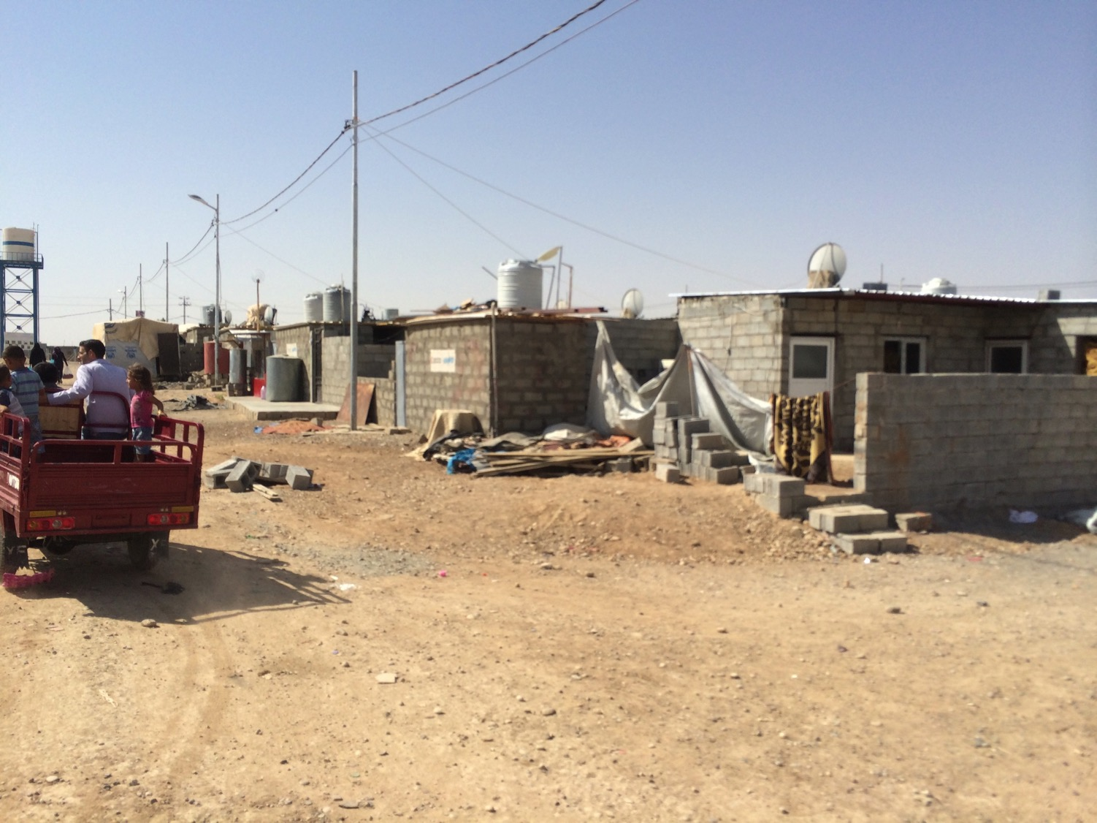
Dansk Flygtningehjælp i Irak

Slide 14
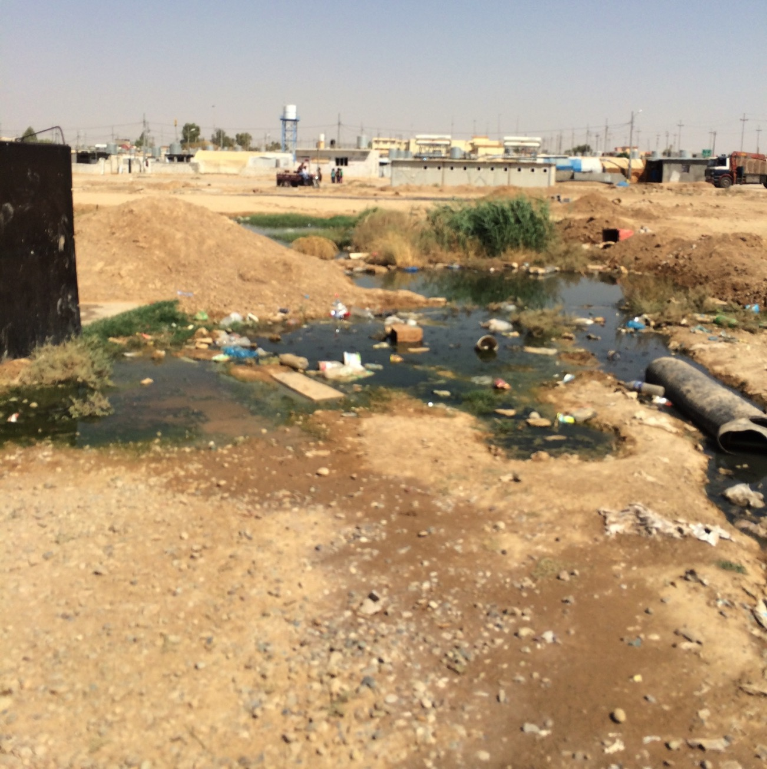
Dansk Flygtningehjælp i Irak

Slide 15
Besøg til Debaga
En kyllingefarm, et stadion og en moské 100 km fra Erbil
Uformel bosættelse på grænsen til Kurdistan
5.000-10.000 Sunni-arabiske Irakere fanget ”between a rock and hard place”
Hvad laver DRC?
Uddeling af nødhjælp i form af mad og basale nødhjælpspakker (eksempelvis hygiejnepakker).
Dække akutte vandbehov

Slide 16
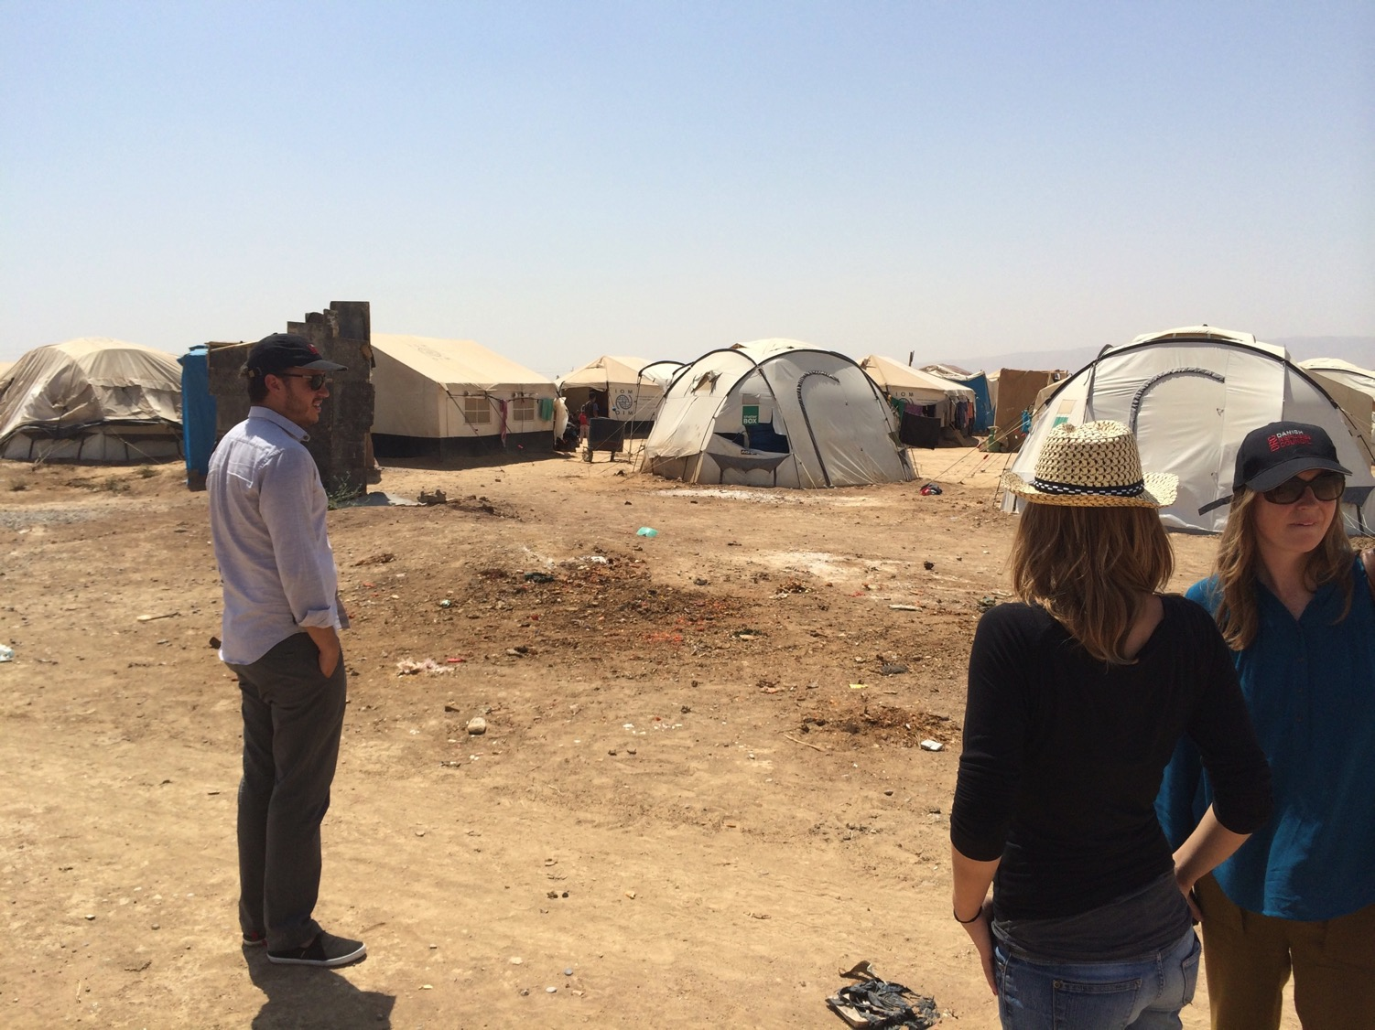
Besøg til Debaga

Slide 17
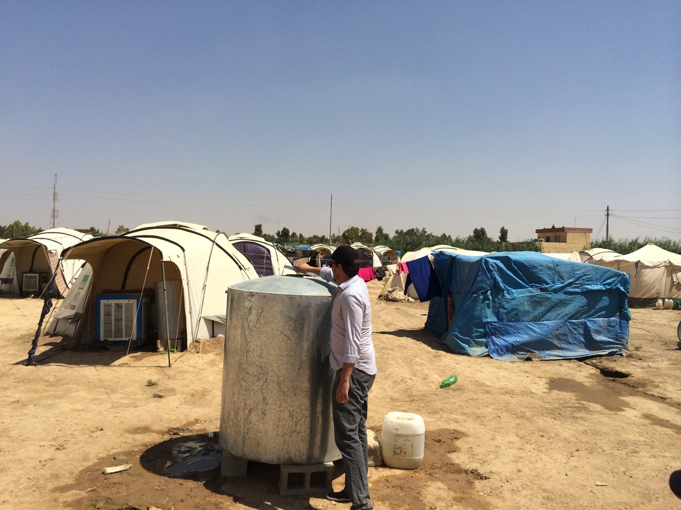
Besøg til Debaga

Slide 18
????

